Slide 1
Навчально-науковий інститут комп’ютерних інформаційних технологій
Кафедра комп’ютеризованих систем управління
Навчальна дисципліна
«ІМІТАЦІЙНЕ МОДЕЛЮВАННЯ»
Спеціальність 123 «Комп’ютерна інженерія»
Спеціалізація 123.2 «Системне програмування»
Курс 3 Семестр 6
Аудиторних занять – 48 годин
Самостійна робота – 72 години
Всього (годин/кредитів ECTS) – 120/4,0
Диференційований залік – 6 семестр
Викладач: Литвиненко Олександр Євгенійович –
завідувач кафедри КСУ, доктор техн. наук, професор

Slide 2
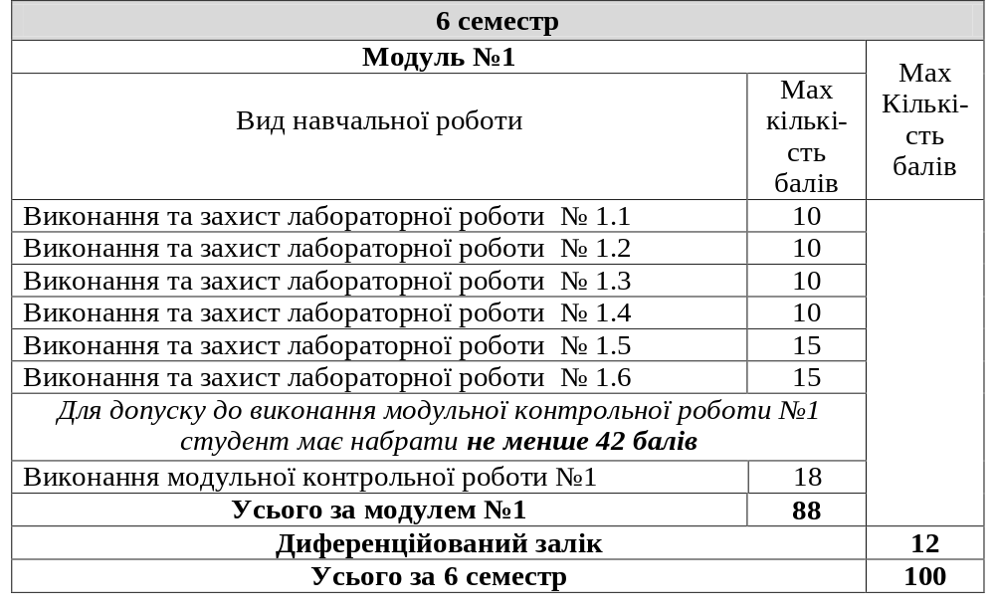
Рейтингова система оцінювання знань

Slide 3
ЗМІСТ ДИСЦИПЛІНИ
1. Основні поняття теорії моделювання
2. Моделювання випадкових явищ
3. Технологія імітаційного моделювання
4. Обробка результатів імітаційного моделювання

Slide 4
Мета викладання дисципліни: засвоєння методів імітаційного моделювання складних систем.
Студент повинен знати:
● методи імітаційного моделювання випадкових явищ;
● принципи побудови моделюючих алгоритмів;
● методи обробки та інтерпретації результатів імітаційних експериментів.
Студент повинен вміти:
● формалізувати процес функціонування складних систем;
● обчислювати кількісні характеристики випадкових явищ;
● обробляти результати імітаційних експериментів;
● розраховувати необхідну кількість реалізацій моделюючого алгоритму.

Slide 5
ЛІТЕРАТУРА
1. Акопов А.С. Имитационное моделирование : учебник и практикум для академического бакалавриата / М. : Издательство Юрайт, 2014. — 389 с.
2. Кельтон Д., Аверил М. Имитационное моделирование. — СПб.: Питер, 2004. — 848 с.
3. Кельтон В., Лоу А., Имитационное моделирование. Классика CS. 3-е изд. – СПб.: Питер; – Киев: Издательская группа BHV, 2004. — 847 с.
4. Белотелов Н.В Имитационное моделирование / Н.В. Белотелов, Ю.И. Бродский. – Москва: Издательский центр «Академия», 2008. — 236 с.
5. Рыжиков Ю.И. Имитационное моделирование. Теория и технологии. – М.: Альтекс, 2004. — 529 с.
6. Харин Ю.С., Малюгин В.И., Кирлица В.П. Основы имитационного и статистического моделирования: Учеб. пособие. — Минск: Дизайн ПРО, 1997. — 288 с.
7. Карпов Ю. Имитационное моделирование систем. Введение в моделирование. – СПб.: Питер, Издательская группа BHV, 2004. — 400 с.

Slide 6
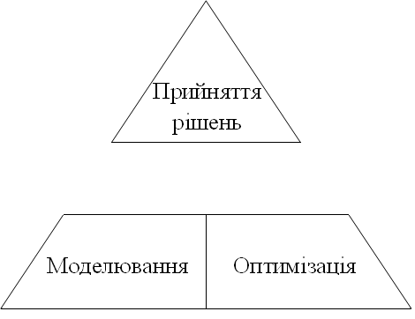
ГЛОБАЛЬНА ПРОБЛЕМА

Slide 7
ПІДХОДИ ДО ВИРОБЛЕННЯ РІШЕНЬ
Основа:
Математична модель задачі прийняття рішень (ЗПР);
Імітаційна модель керованого процесу (системи);
Експертна модель прийняття рішень.

Slide 8
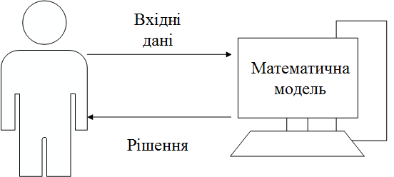
ВИРОБЛЕННЯ РІШЕНЬ НА ОСНОВІ МАТЕМАТИЧНОЇ МОДЕЛІ

Slide 9
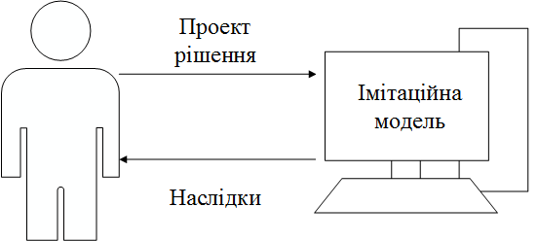
ВИРОБЛЕННЯ РІШЕНЬ НА ОСНОВІ ІМІТАЦІЙНОЇ МОДЕЛІ

Slide 10
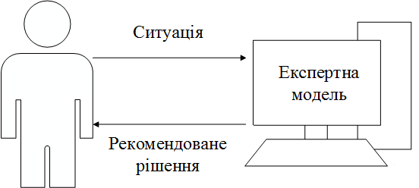
ВИРОБЛЕННЯ РІШЕНЬ НА ОСНОВІ ЕКСПЕРТНОЇ МОДЕЛІ

Slide 11
1. Основні поняття теорії моделювання
Модель - опис об'єкту на формальній мові, що дозволяє виводити судження про його властивості і поведінку за допомогою формальних процедур.
Моделювання - вивчення властивостей реальних об'єктів шляхом побудови і дослідження їх моделей.
Адекватність
Види моделювання:
- аналітичне;
- імітаційне.

Slide 12
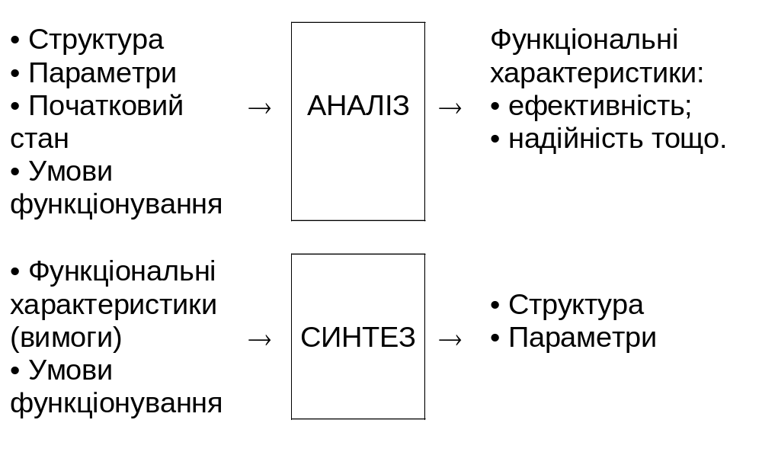
ГАЛУЗІ ЗАСТОСУВАННЯ
МЕТОДІВ МОДЕЛЮВАННЯ

Slide 13
ІМІТАЦІЙНЕ МОДЕЛЮВАННЯ
– реалізація моделюючого алгоритму, який формально відтворює процес функціонування реального об'єкту.
Елементарні явища, що становлять цей процес, імітуються із збереженням логічної структури їх взаємодії та послідовності протікання в часі.
Випадкові явища імітуються за допомогою випадкових чисел з необхідними імовірнісними характеристиками.
Отримання об'єктивних і стійких характеристик модельованого процесу потребує його багатократне відтворення для різних початкових даних з наступною статистичною обробкою отриманих результатів.

Slide 14
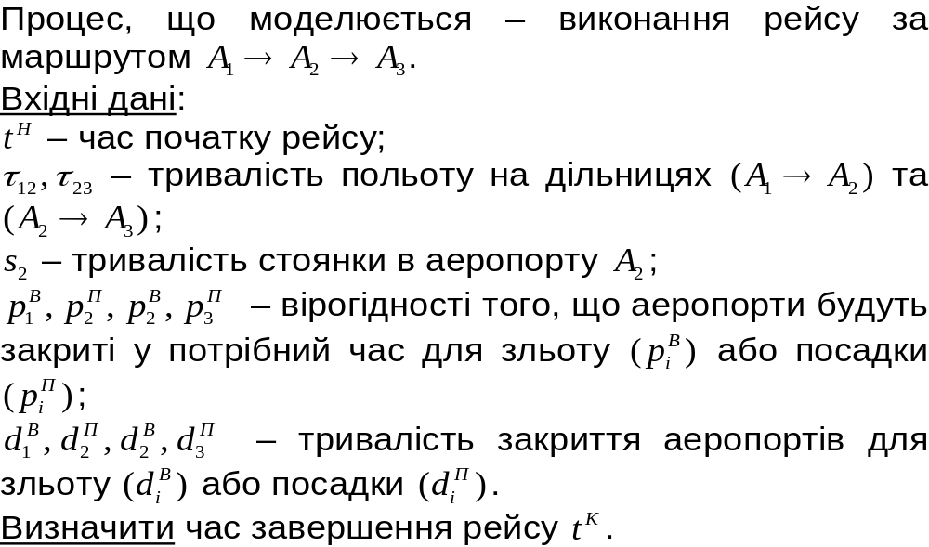
ПРИКЛАД ІМІТАЦІЙНОГО МОДЕЛЮВАННЯ

Slide 15
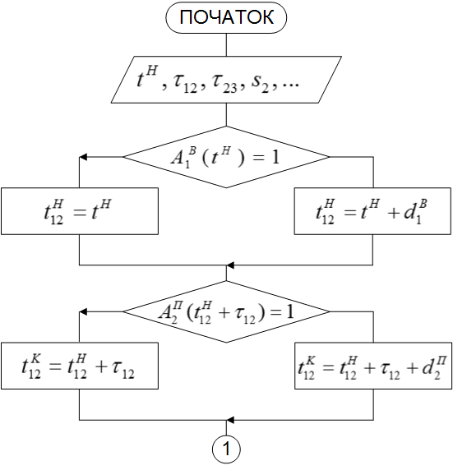
СХЕМА МОДЕЛЮЮЧОГО АЛГОРИТМУ (ПОЧАТОК)

Slide 16
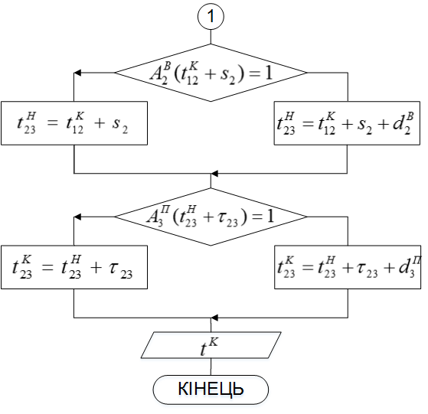
СХЕМА МОДЕЛЮЮЧОГО АЛГОРИТМУ (кінець)

Slide 17
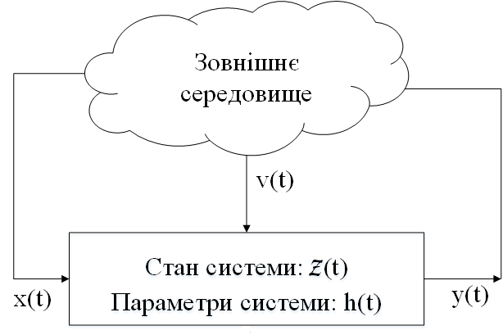
ЗАГАЛЬНА СХЕМА ОБ’ЄКТА МОДЕЛЮВАННЯ (СИСТЕМИ)

Slide 18
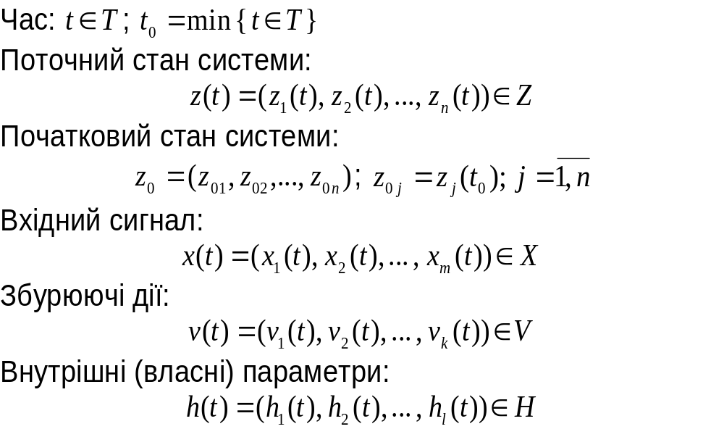
ФОРМАЛЬНИЙ ОПИС СИСТЕМИ (1)

Slide 19
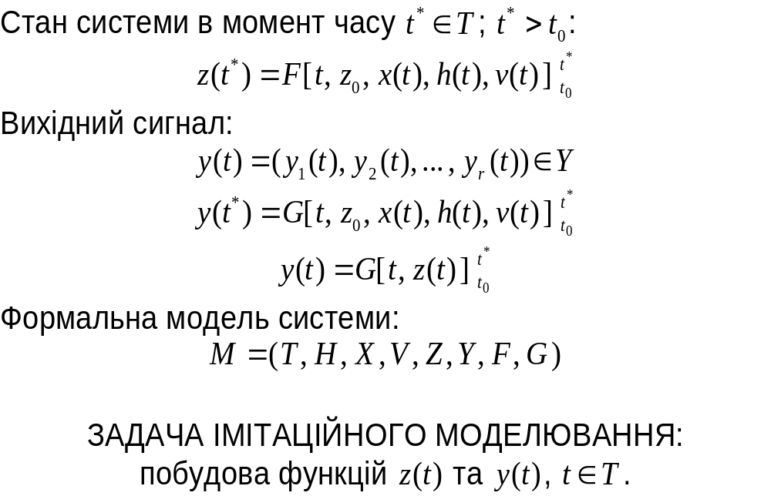
ФОРМАЛЬНИЙ ОПИС СИСТЕМИ (2)

Slide 20
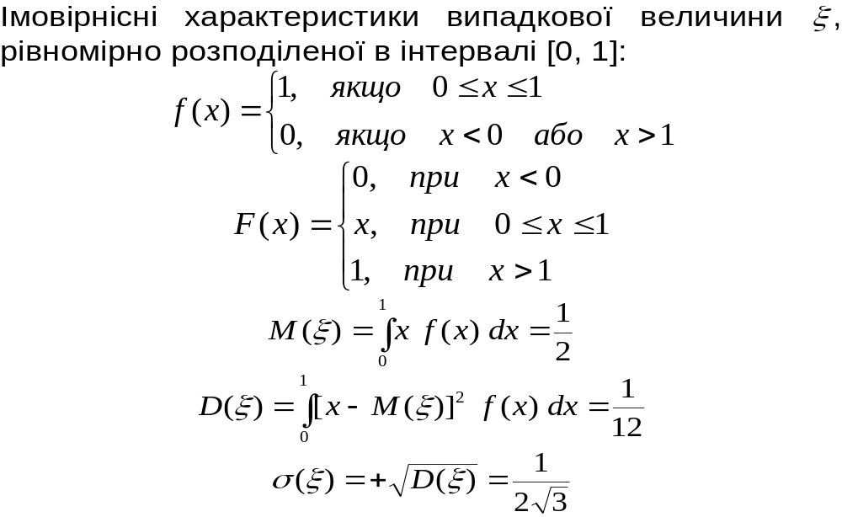
2. Моделювання випадкових явищ

Slide 21
f(x)
1
x
0
1
Рис. 3.1
F(x)
1
x
0
1
Рис. 3.2

Slide 22
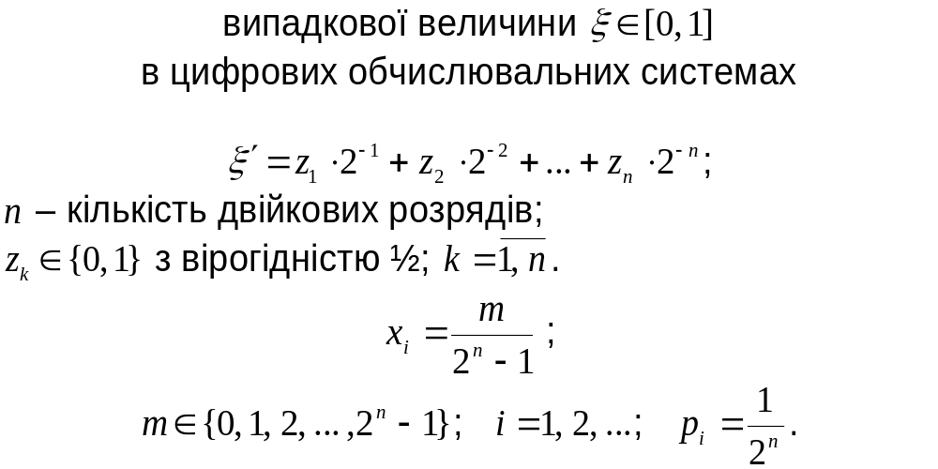
ПРЕДСТАВЛЕННЯ ЗНАЧЕНЬ

Slide 23
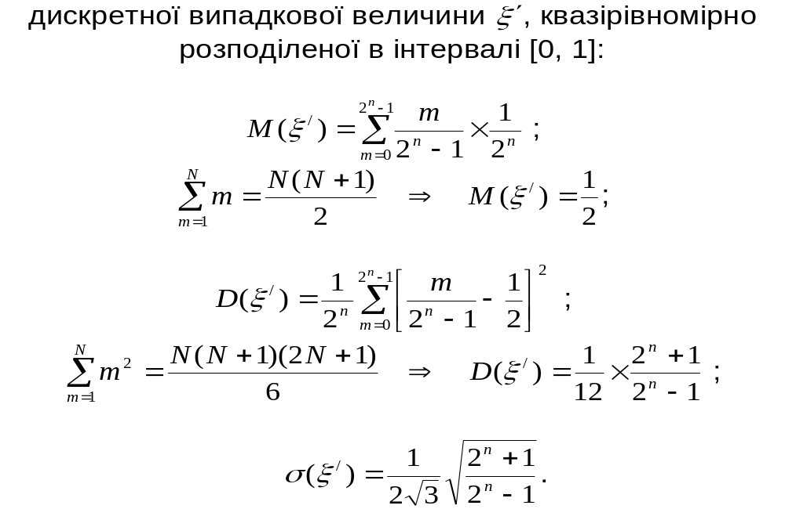
ІМОВІРНІСНІ ХАРАКТЕРИСТИКИ

Slide 24
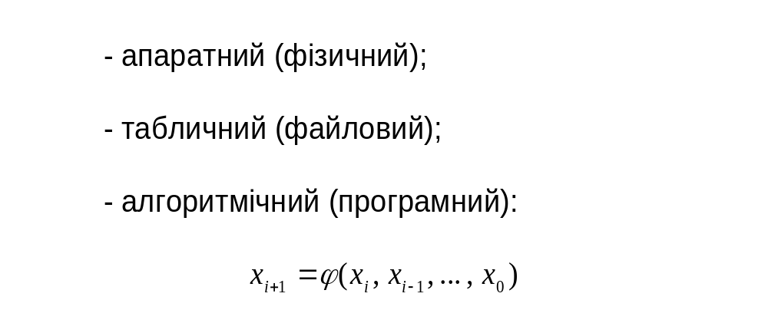
СПОСОБИ формування послідовностей випадкових чисел, рівномірно розподілених в інтервалі [0,1]

Slide 25
АЛГОРИТМІЧНІ МЕТОДИ формування послідовностей псевдовипадкових чисел в інтервалі [0,1]
мультиплікативний метод (метод вирахувань);
метод підсумовування;
метод усікання;
метод перемішування.

Slide 26
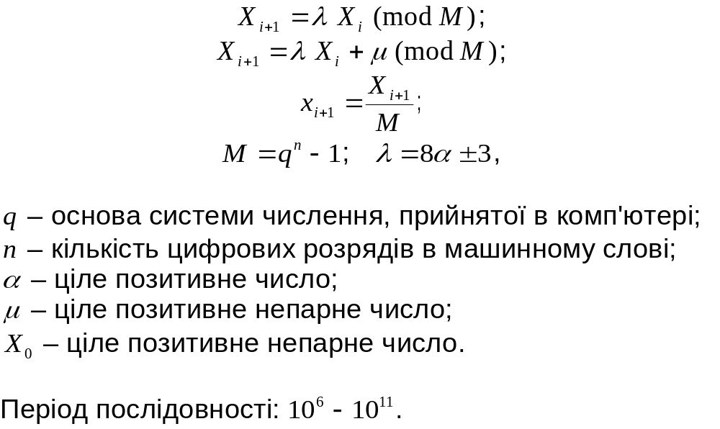
МУЛЬТИПЛІКАТИВНИЙ МЕТОД

Slide 27
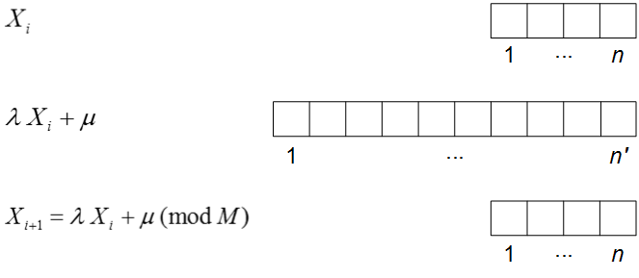
ІЛЮСТРАЦІЯ МУЛЬТИПЛІКАТИВНОГО МЕТОДУ

Slide 28
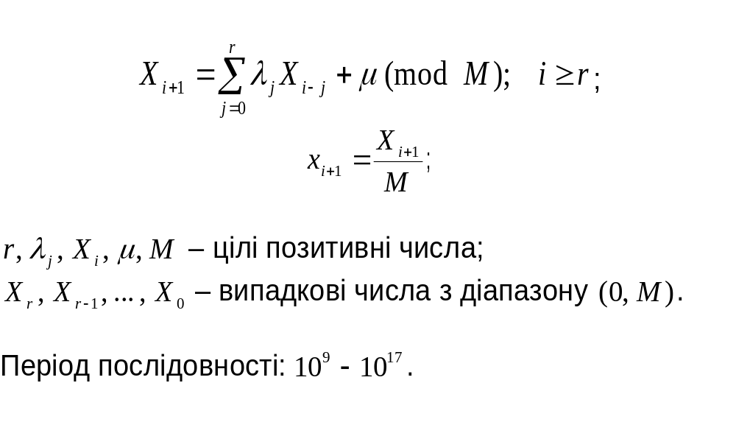
МЕТОД ПІДСУМОВУВАННЯ

Slide 29
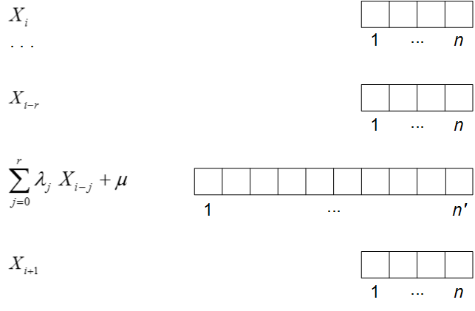
ІЛЮСТРАЦІЯ МЕТОДУ ПІДСУМОВУВАННЯ

Slide 30
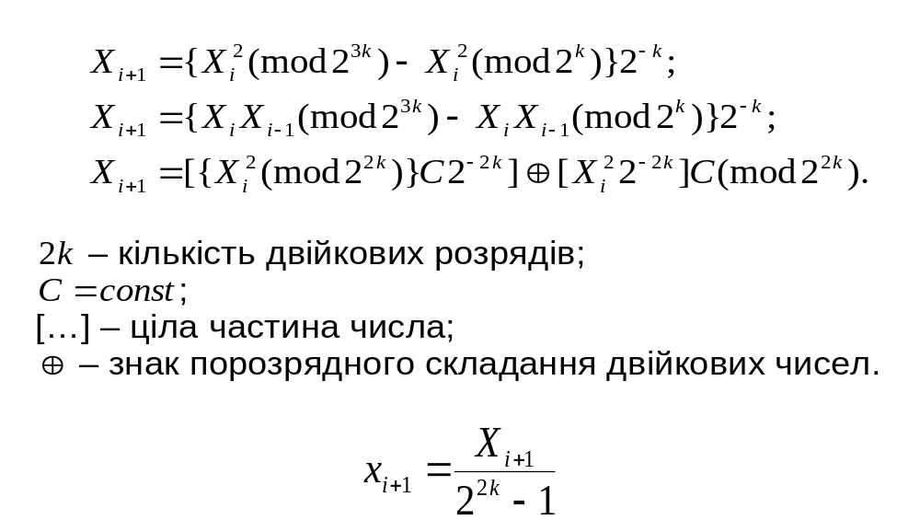
МЕТОД УСІКАННЯ

Slide 31
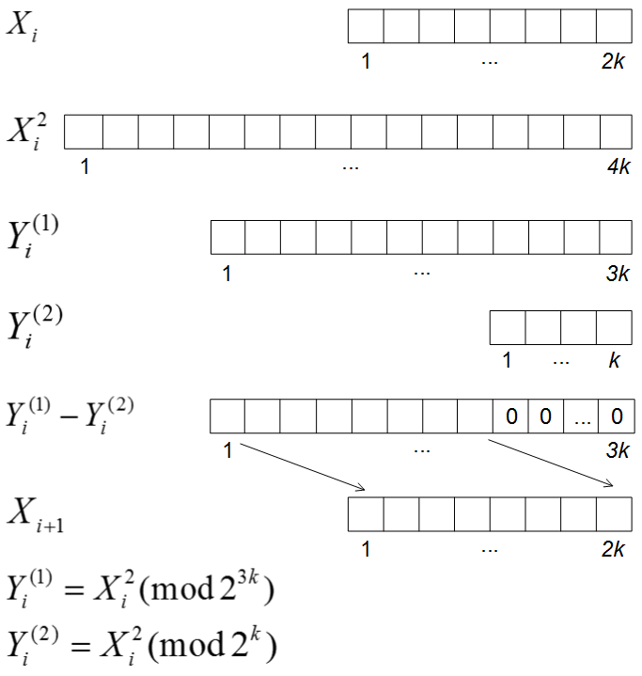
ІЛЮСТРАЦІЯ МЕТОДУ УСІКАННЯ (1)

Slide 32
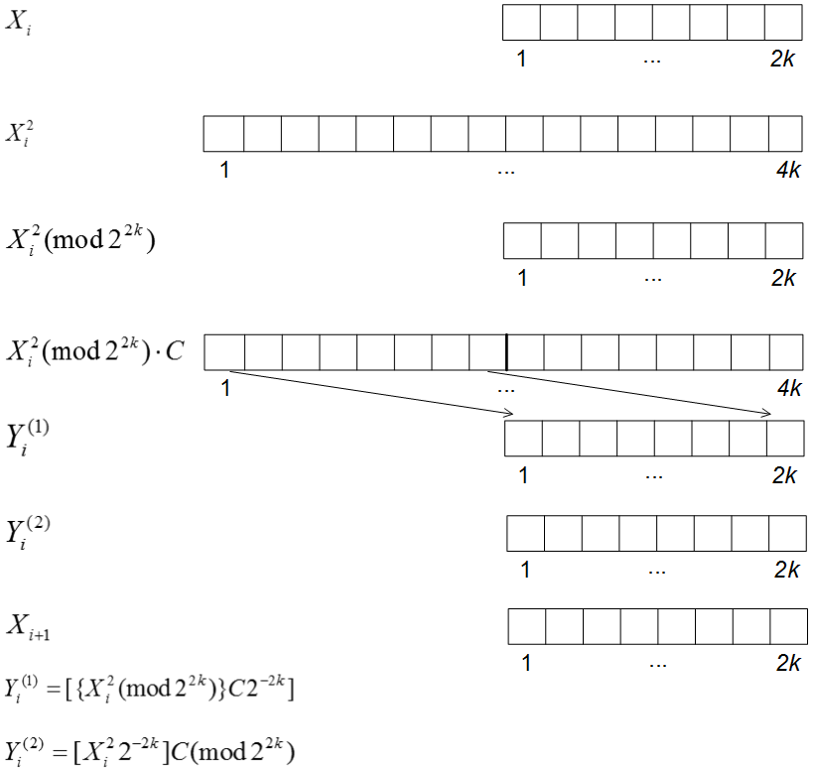
ІЛЮСТРАЦІЯ МЕТОДУ УСІКАННЯ (2)

Slide 33
ПРОГРАМНІ ЗАСОБИ
формування послідовностей
псевдовипадкових чисел
C++:
double result=min+double(rand()) / RAND_MAX * (max - min);
C#:
double result=min+randomNumber.NextDouble()*(max-min);
Java:
double result=min+Math.random()*(max-min);

Slide 34
ПЕРЕВІРКА ЯКОСТІ
послідовностей псевдовипадкових чисел, отриманих алгоритмичними методами
Тест частот – перевірка рівномірності розподілу псевдовипадкових чисел в інтервалі [0, 1].
Тест пар – перевірка незалежності псевдовипадкових чисел.

Slide 35
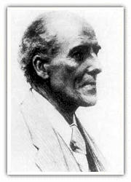
Карл Пірсон
(27.03.1857 – 27.04.1936)
Професор прикладної математики і механіки Лондонського університетського коледжу. Професор геометрії Грэшем-коледжу. Член Королівського Товариства. Почесний доктор наук Лондонського університету. Почесний член Кембріджського Королівського коледжу, Едінбурзького Королівського Товариства, Лондонського університетського коледжу.

Slide 36
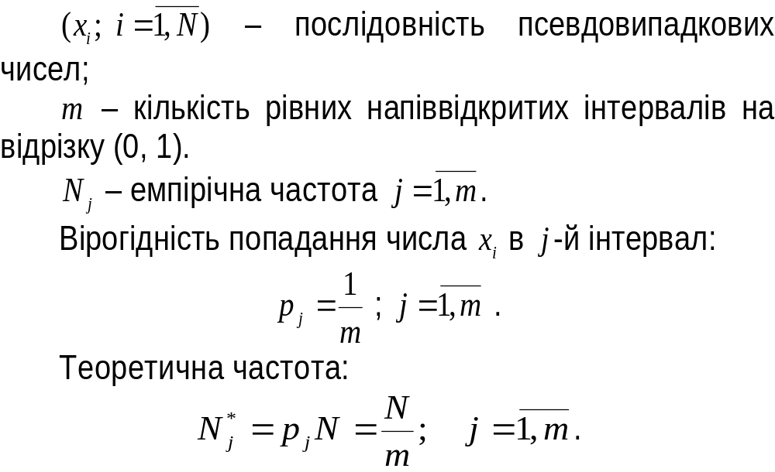
ТЕСТ ЧАСТОТ (1)

Slide 37
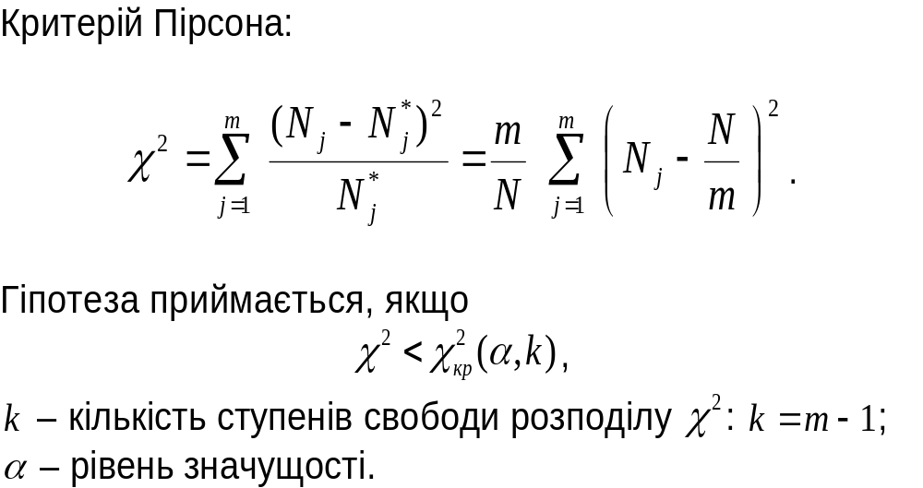
ТЕСТ ЧАСТОТ (2)

Slide 38
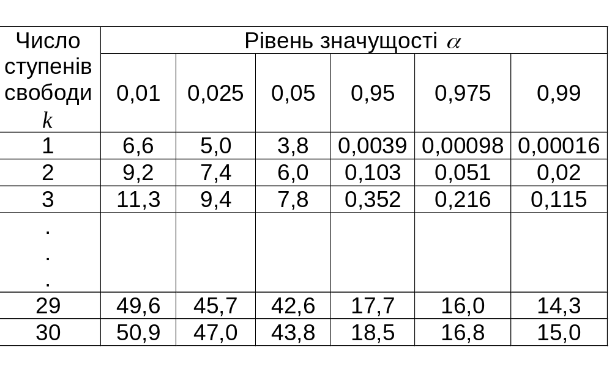

Slide 39
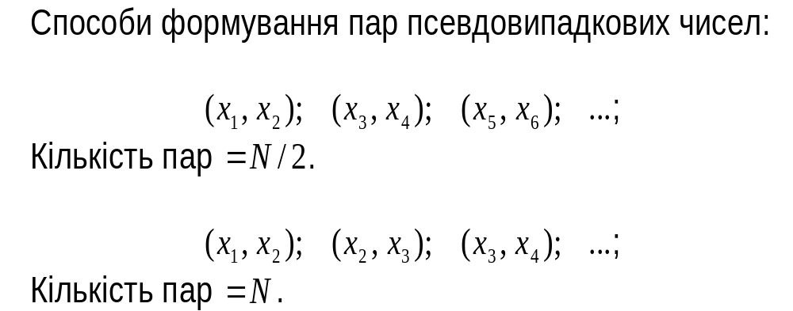
ТЕСТ ПАР

Slide 40
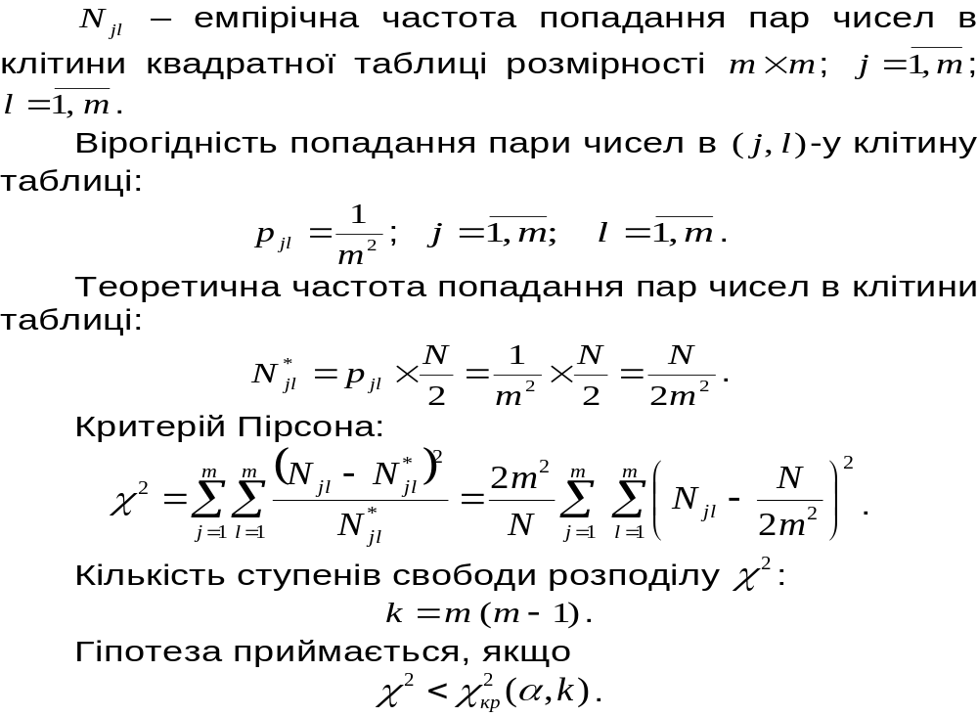
ТЕСТ ПАР (1 спосіб)

Slide 41
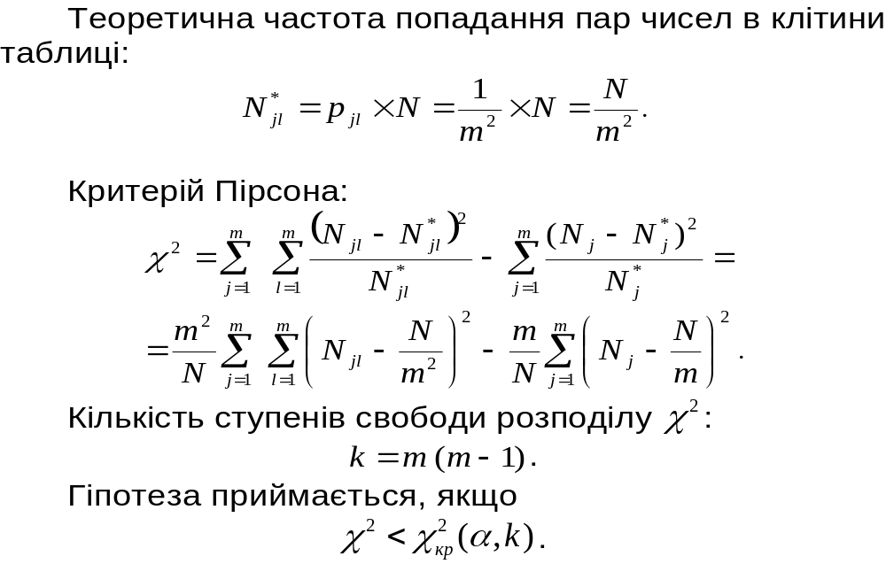
ТЕСТ ПАР (2 спосіб)

Slide 42
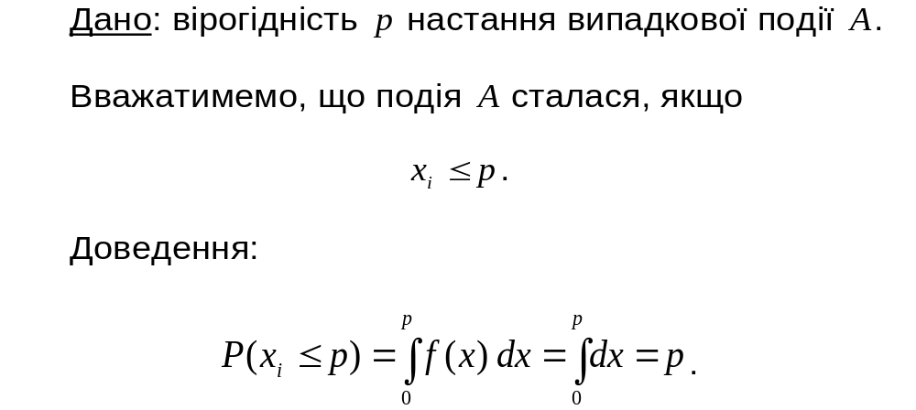
МОДЕЛЮВАННЯ ВИПАДКОВОЇ ПОДІЇ

Slide 43
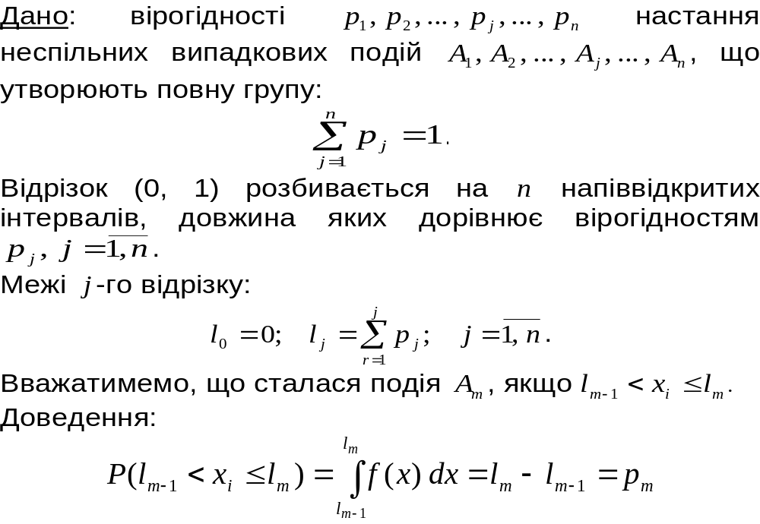
МОДЕЛЮВАННЯ ГРУПИ ВИПАДКОВИХ ПОДІЙ

Slide 44
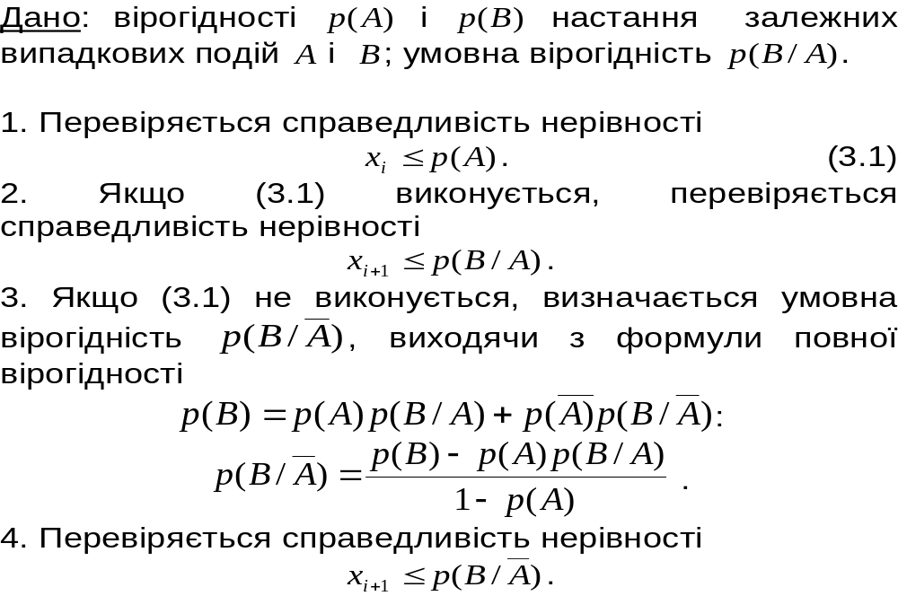
МОДЕЛЮВАННЯ ЗАЛЕЖНИХ ВИПАДКОВИХ ПОДІЙ
(спосіб 1)

Slide 45
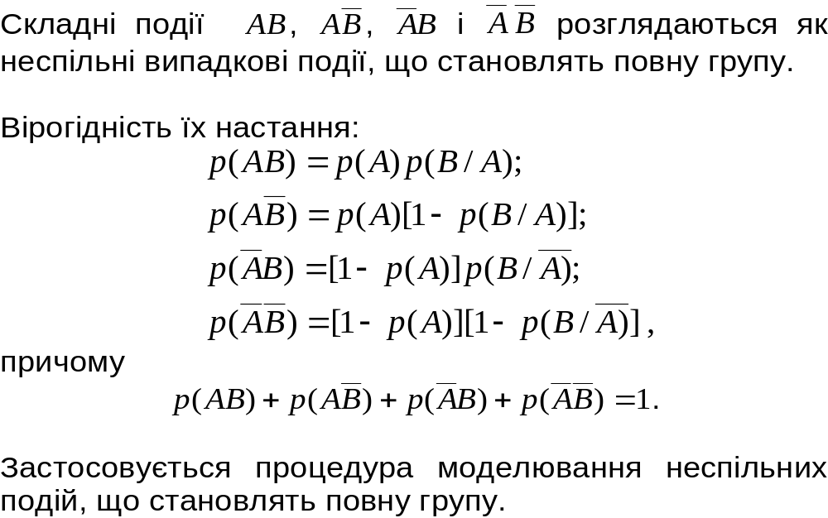
МОДЕЛЮВАННЯ ЗАЛЕЖНИХ ВИПАДКОВИХ ПОДІЙ
(спосіб 2)

Slide 46
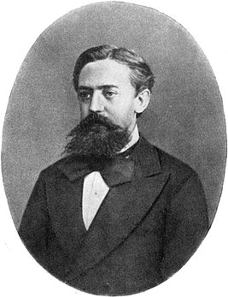
Марков Андрій Андрійович
(1856-1922)
- російський математик,
професор Санкт-Петербурзького
університету,
академік Імператорської
Санкт-Петербурзької академії наук.
Вніс великий вклад до теорії
ймовірностей, математичного
аналізу і теорії чисел.
Є першовідкривачем великого
класу стохастичних процесів з
дискретним і неперервним
часом, названих його ім'ям.

Slide 47
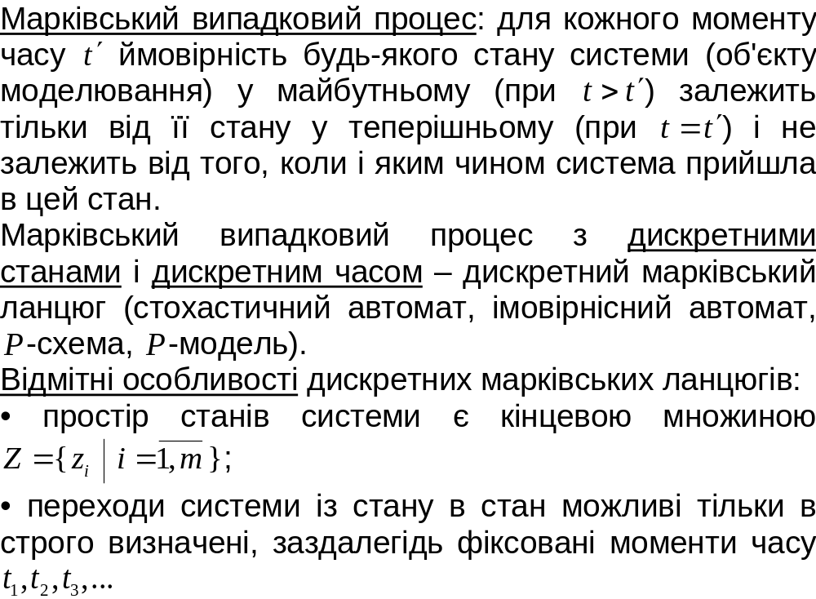
ПОНЯТТЯ МАРКІВСЬКОГО ЛАНЦЮГА

Slide 48
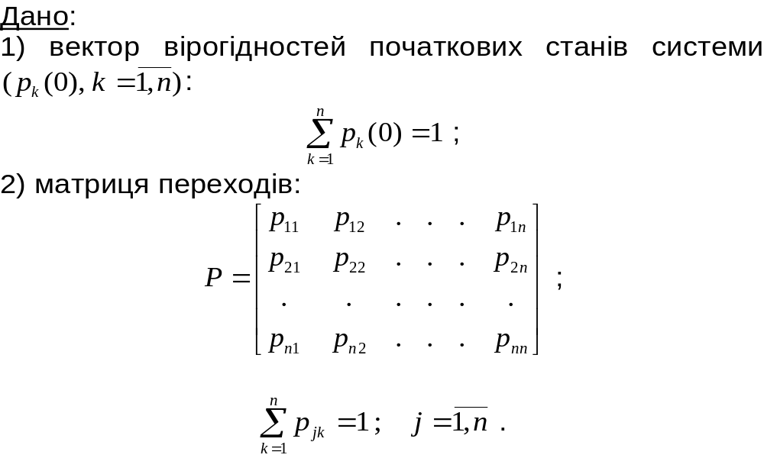
МОДЕЛЮВАННЯ МАРКІВСЬКИХ ЛАНЦЮГІВ (1)

Slide 49
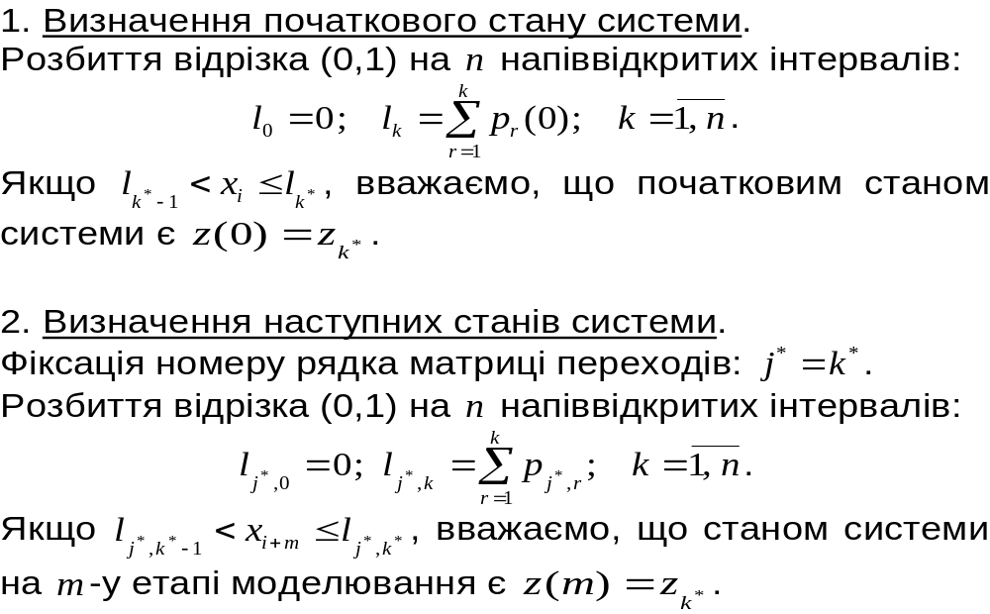
МОДЕЛЮВАННЯ МАРКІВСЬКИХ ЛАНЦЮГІВ (2)

Slide 50
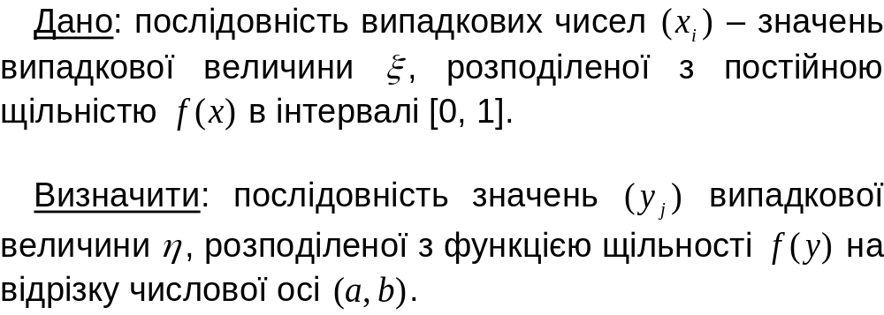
МОДЕЛЮВАННЯ ВИПАДКОВИХ ВЕЛИЧИН

Slide 51
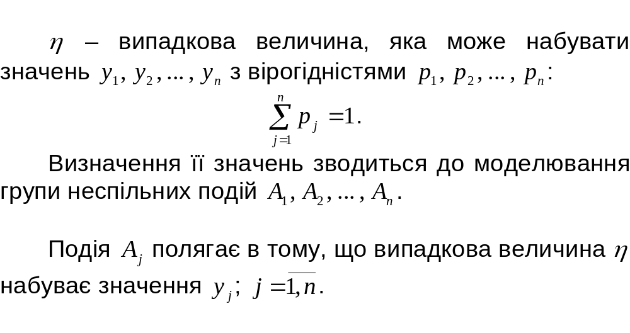
МОДЕЛЮВАННЯ ДИСКРЕТНИХ ВИПАДКОВИХ ВЕЛИЧИН

Slide 52
МЕТОДИ МОДЕЛЮВАННЯ БЕЗПЕРЕРВНИХ ВИПАДКОВИХ ВЕЛИЧИН
прямого перетворення (зворотній функції);
кускової апроксимації функції щільності;
відсіювання (виключення);
моделювання умов граничних теорем теорії ймовірностей.

Slide 53
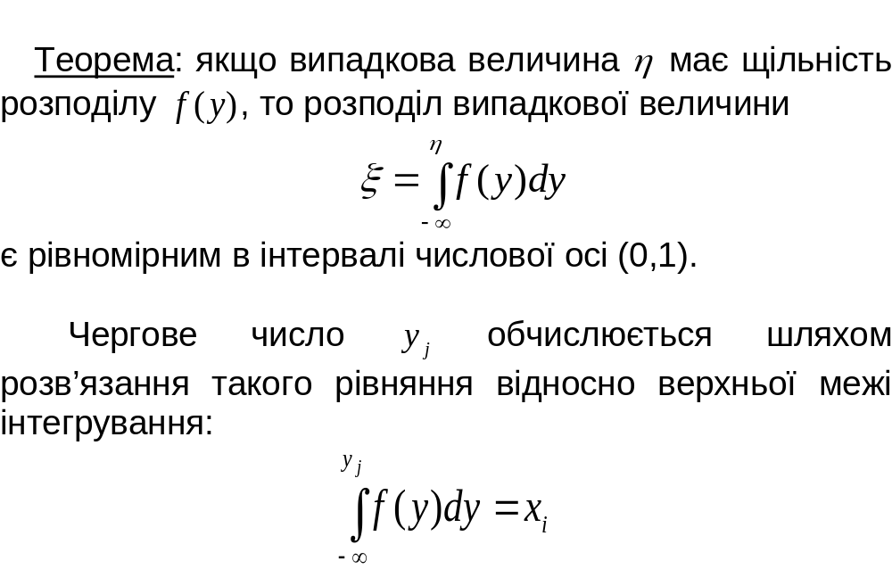
МЕТОД ПРЯМОГО ПЕРЕТВОРЕННЯ

Slide 54
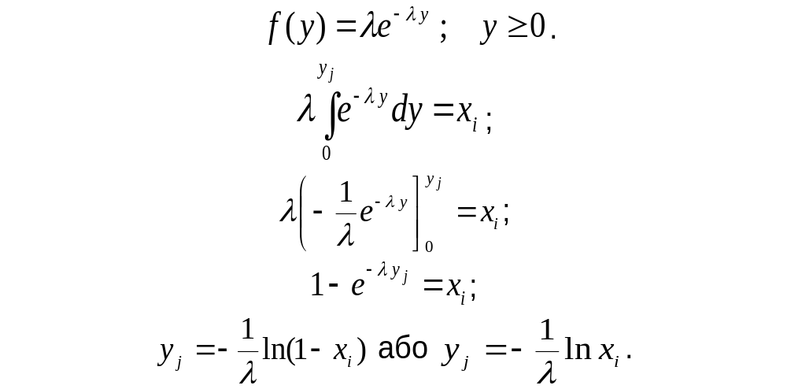
ПРИКЛАД ЗАСТОСУВАННЯ
МЕТОДУ ПРЯМОГО ПЕРЕТВОРЕННЯ

Slide 55
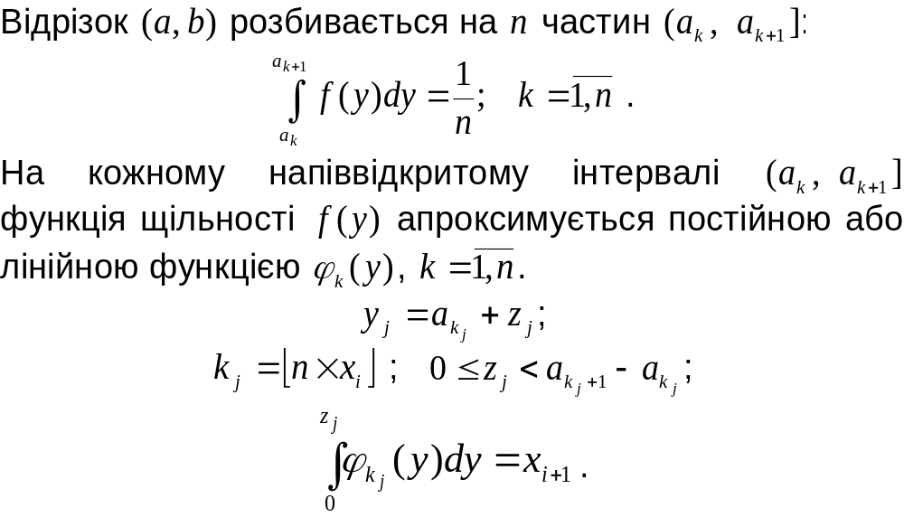
МЕТОД КУСКОВОЇ АПРОКСИМАЦІЇ

Slide 56
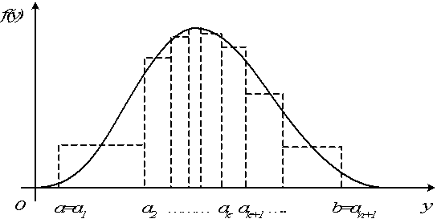
КУСКОВО-ПОСТІЙНА АПРОКСИМАЦІЯ

Slide 57
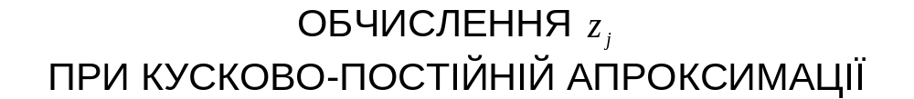
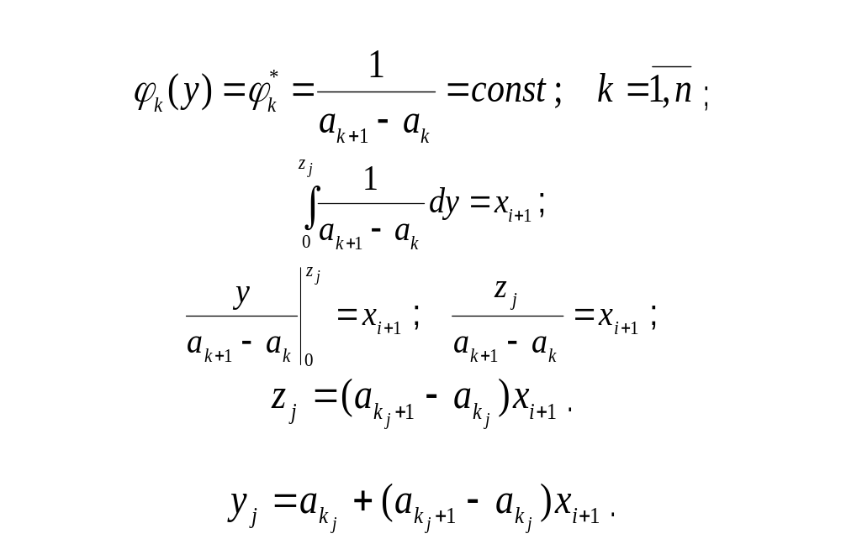

Slide 58
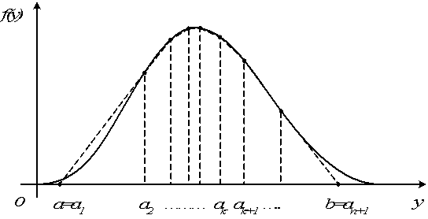
КУСКОВО-ЛІНІЙНА АПРОКСИМАЦІЯ

Slide 59

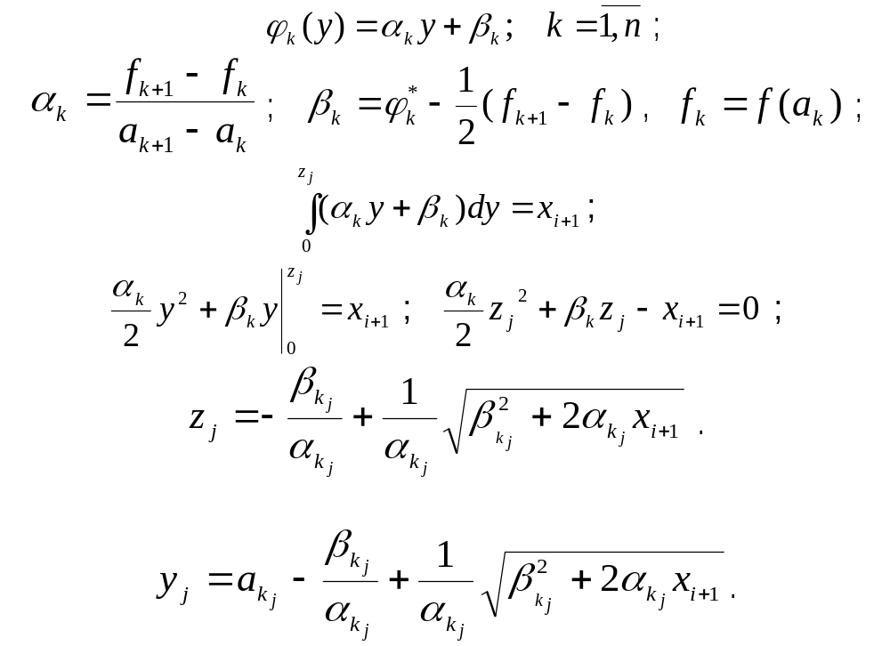

Slide 60
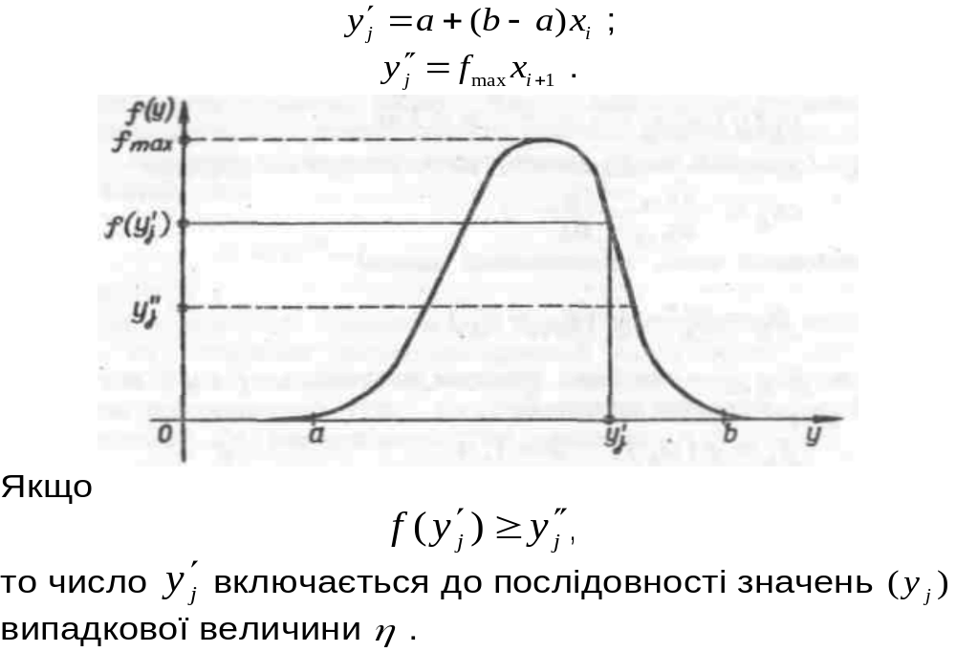
МЕТОД ВІДСІЮВАННЯ (1)

Slide 61
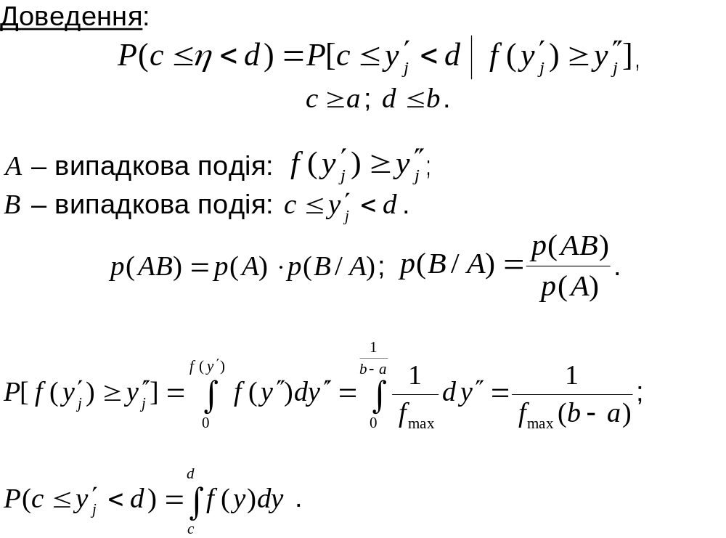
МЕТОД ВІДСІЮВАННЯ (2)

Slide 62

МЕТОД ВІДСІЮВАННЯ (3)

Slide 63

МОДЕЛЮВАННЯ НОРМАЛЬНОГО РОЗПОДІЛУ (1)

Slide 64

ФОРМУВАННЯ НОРМОВАНОЇ ВЕЛИЧИНИ

Slide 65

МОДЕЛЮВАННЯ НОРМАЛЬНОГО РОЗПОДІЛУ (2)

Slide 66

МОДЕЛЮВАННЯ РОЗПОДІЛУ ПУАССОНА

Slide 67

МОДЕЛЮВАННЯ ВИПАДКОВИХ ВЕКТОРІВ (1)

Slide 68

МОДЕЛЮВАННЯ ВИПАДКОВИХ ВЕКТОРІВ (2)

Slide 69

МОДЕЛЮВАННЯ ВИПАДКОВИХ ВЕКТОРІВ (3)

Slide 70

МОДЕЛЮВАННЯ ВИПАДКОВИХ ФУНКЦІЙ (1)

Slide 71

МОДЕЛЮВАННЯ ВИПАДКОВИХ ФУНКЦІЙ (2)

Slide 72

МОДЕЛЮВАННЯ СТАЦІОНАРНИХ ВИПАДКОВИХ ФУНКЦІЙ (1)

Slide 73

МОДЕЛЮВАННЯ СТАЦІОНАРНИХ ВИПАДКОВИХ ФУНКЦІЙ (2)

Slide 74
3. ТЕХНОЛОГІЯ ІМІТАЦІЙНОГО МОДЕЛЮВАННЯ
ЕТАПИ ІМІТАЦІЙНОГО МОДЕЛЮВАННЯ
побудова математичної моделі процесу функціонування об'єкту;
комп’ютерна реалізація моделюючого алгоритму;
статистична обробка результатів моделювання.

Slide 75
ЗАГАЛЬНА СХЕМА ОБ’ЄКУТУ МОДЕЛЮВАННЯ (СИСТЕМИ)

Slide 76
ФОРМАЛЬНИЙ ОПИС СИСТЕМИ (1)

Slide 77

ФОРМАЛЬНИЙ ОПИС СИСТЕМИ (2)

Slide 78
ПОБУДОВА МАТЕМАТИЧНОЇ МОДЕЛІ
постановка задачі моделювання;
вибір незалежних і залежних змінних, характеристик станів і шуканих характеристик процесу функціонування системи;
підбір необхідної інформації про систему і зовнішнє середовище, визначення параметрів системи і обурюючих дій, оцінка їх впливу на процес функціонування системи;
висунення гіпотез про властивості і характеристики системи; прийняття припущень, що дозволяють спростити математичну модель відповідно до вибраного рівня моделювання; апроксимація реальних процесів, що протікають в модельованій системі;
формалізація функціональних залежностей між змінними, параметрами і характеристиками станів системи; виведення співвідношень для шуканих характеристик модельованого процесу як функцій характеристик станів, змінних і параметрів системи.

Slide 79
КОМП’ЮТЕРНА РЕАЛІЗАЦІЯ МОДЕЛЮЮЧОГО АЛГОРИТМУ
побудова логічної схеми моделюючого алгоритму;
програмування моделюючого алгоритму;
визначення необхідної кількості реалізацій моделюючого алгоритму, що забезпечують необхідну точність і достовірність результатів моделювання;
проведення робочих розрахунків.

Slide 80

ПРИНЦИПИ ПОБУДОВИ
МОДЕЛЮЮЧИХ АЛГОРИТМІВ

Slide 81


Slide 82


Slide 83

5. ОБРОБКА РЕЗУЛЬТАТІВ ЕКСПЕРИМЕНТУ

Slide 84

Оцінка середнього значення випадкової величини

Slide 85

Оцінка кореляційного моменту двох випадкових величин

Slide 86

Оцінка математичного очікування випадкового процесу

Slide 87

Оцінка математичного очікування стаціонарного випадкового процесу, що має ергодичну властивість

Slide 88

Оцінка кореляційної функції стаціонарного випадкового процесу, що має ергодичну властивість

Slide 89

Перевірка статистичних гіпотез

Slide 90

Оцінка точності результатів експериментальних досліджень

Slide 91

РОЗРАХУНОК КІЛЬКОСТІ ЕКСПЕРИМЕНТІВ

Slide 92

ОЦІНКА ВІРОГІДНОСТІ

Slide 93

ОЦІНКА ДИСПЕРСІЇ

Slide 94

НЕОБХІДНА КІЛЬКІСТЬ ЕКСПЕРИМЕНТІВ

Slide 95

КІЛЬКІСТЬ ЕКСПЕРИМЕНТІВ
ПРИ ВІДНОСНІЙ ТОЧНОСТІ

Slide 96

РОЗРАХУНОК КІЛЬКОСТІ ЕКСПЕРИМЕНТІВ

Slide 97

НЕОБХІДНА КІЛЬКІСТЬ ЕКСПЕРИМЕНТІВ

